Slide 1
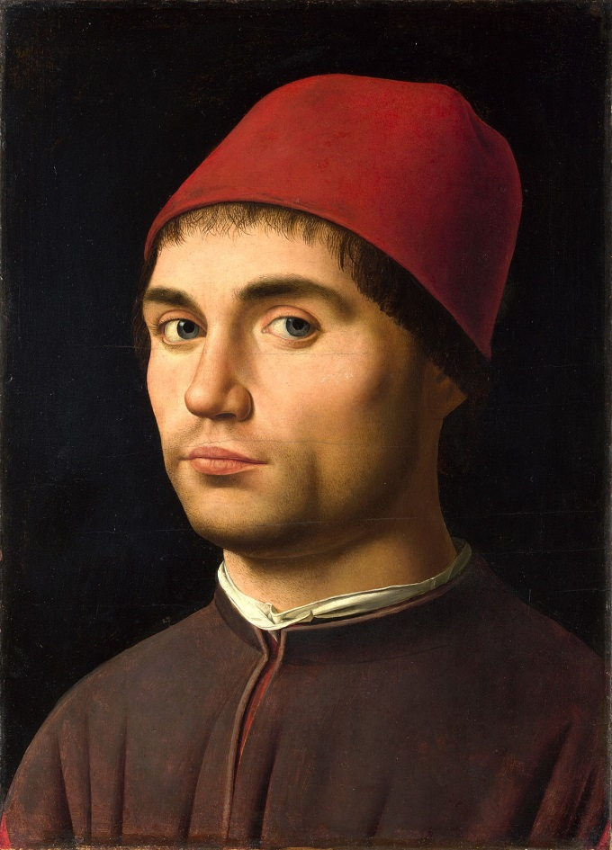
Il Condottiero
Di Antonello da Messina

Slide 2
Antonello… Chi è?
Antonello, nato a messina, è un pittore del rinascimento italiano.

Slide 3
Messina, città natale di Antonello..

Slide 4
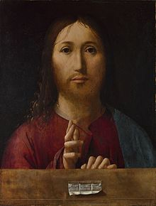
E’ stato ideatore di molteplici ritratti, tra i quali troviamo Salvatore Mundi o Il Condottiero. Salvatore Mundi è stata la sua prima vera opera e Il Condottiero
(l’opera che analizzeremo) è una delle sue opere più conosciute

Slide 5
Che cos’è?
Il condottiero è un dipinto autografo di Antonello da Messina realizzato con tecnica a olio su tavola nel 1475, quando Da Messina si trovava a Venezia, e custodito al Louvre di Parigi. Il suo nome, Il condottiero, deriva dal fatto che la figura abbia un’espressione dura e risoluta. Notiamo inoltre una cicatrice sulle labbra del personaggio che ci da segno di esposizione ad un’attività violenta. I condottieri erano in effetti dei capi al comando dell’esercito o popolo nel rinascimento Italiano
;

Slide 6
Un classico secondo piano
Una particolarità di quest’opera è la rappresentazione di tre quarti su uno sfondo nero. La pratica del ritratto di tre quarti era in effetti molto praticata all’epoca, ereditata dall’antichità. Questo tipo di rappresentazione permette all’artista di mettere in evidenzia la plasticità del suo modello, far apparire una grande parte del suo viso e infine sottolineare la psicologia del soggetto.

Slide 7
Descrizione dell’opera
Un berretto nero che copre gran parte della testa
I capelli che incorniciano il volto con un acconciatura a caschetto
Cicatrice sul labbro superiore
la mascella quadrata e forte con la muscolatura tesa che la serra con decisione, indice di forte determinazione
Colletto semplice e rigoroso che lascia intravedere il bordo di un altro indumento
Abito nero, spartano e essenziale, chiuso sul davanti

Slide 8
L’illuminazione:
Viso lluminato da un fascio di luce e che si mette in evidenza contro il nero dello fondo
Lo Spazio:
Lo spazio nel dipinto è limitato al primissimo piano occupato dal busto del Condottiero
Il rettangolo sviluppato in altezza incornicia, così, in modo funzionale il busto del personaggio in modo equilibrato senza eccedere nello spazio concesso allo sfondo
La Composizione:

Slide 9
Confronto con un’altra opera
Hans Memling, Ritratto d’uomo con una medaglia romana, 1480
Antonello da Messina, Ritratto d’uomo, 1475

Slide 10
Questi sono due ritratti simili l’uno dell’altro. Vediamo in effetti due ritratti che rappresentano un personaggio di tre quarti.
Prima figura
- Dai modi in cui è vestito, l’uomo con una medaglia romana sembra essere un uomo di ceto elevato. Indossa un abito di colore nero, sovrapposto ad una camicia bianca che fuoriesce dal collo. Sullo sfondo troviamo un paesaggio campestre, tipico della pittura fiamminga, dai toni chiari e luminosi.
Secondafigura
Antonello da Messina ritrae un giovane di ceto medio, un mercante. La figura esce gradualmente dal fondo nero (non un paesaggio in secondo piano come la prima), caratteristica della pittura fiamminga, venendo colpita da un forte bagliore di luce, proveniente da sinistra.

Slide 11
Diapositiva di Abdelilah Ed dahhaoui
Il Condottiero
di Antonello da Messina

